Slide 1
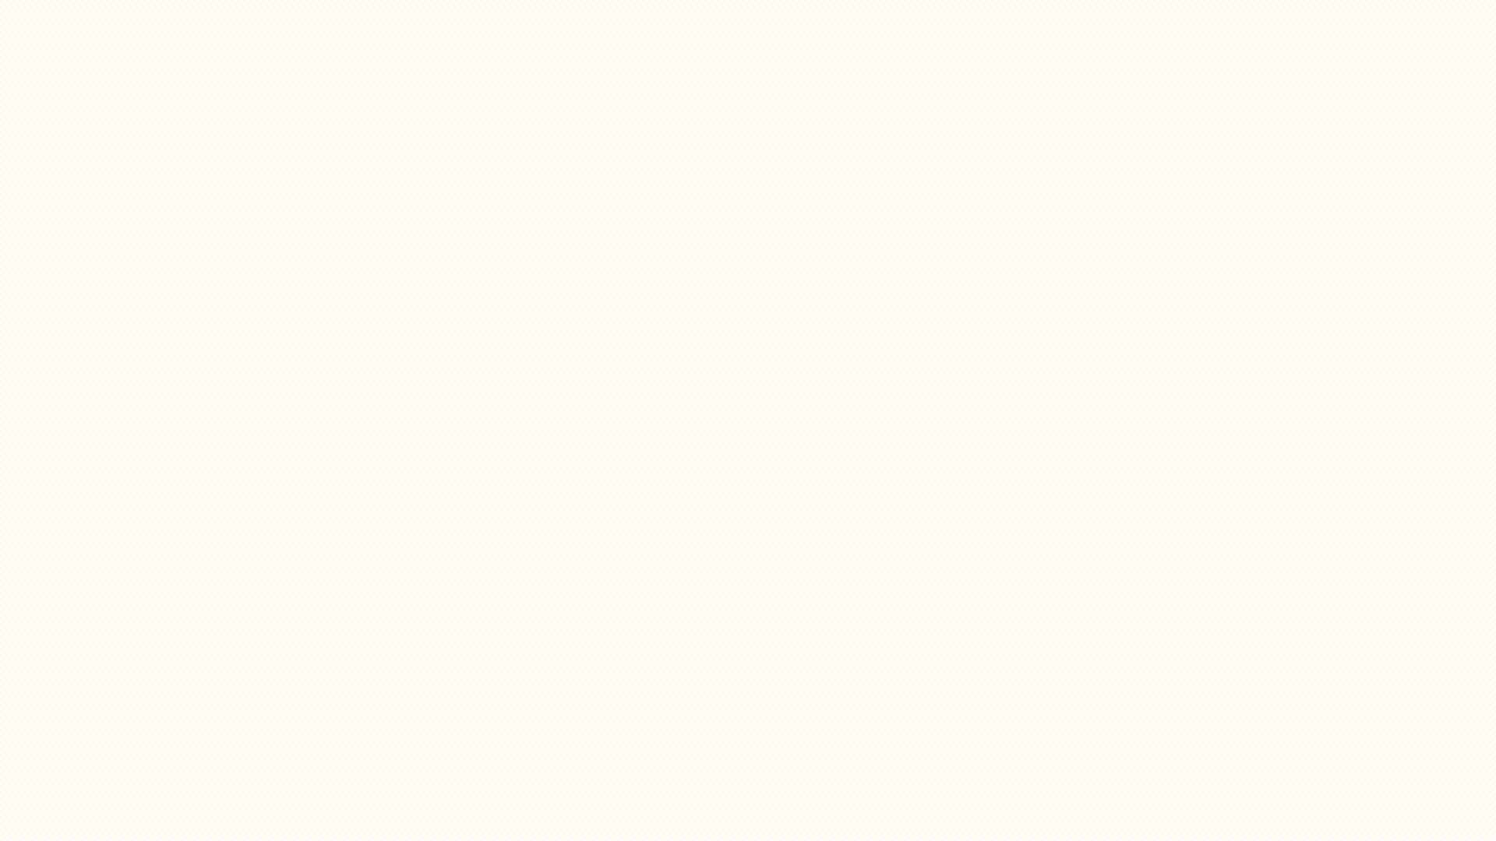


Slide 2


Slide 3




Slide 4



Slide 5


Slide 6



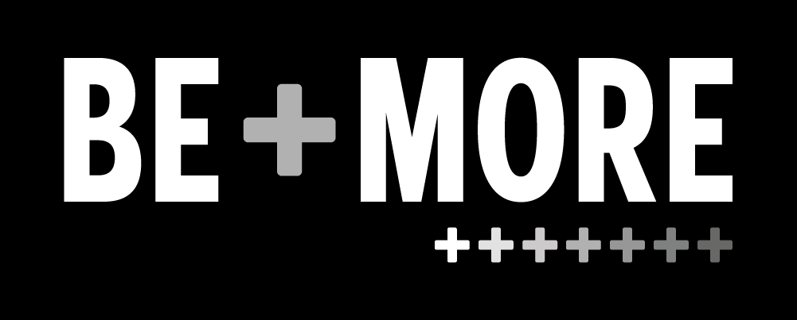


Slide 7








Slide 8


Slide 9


Slide 10


Slide 11


Slide 12


Slide 13
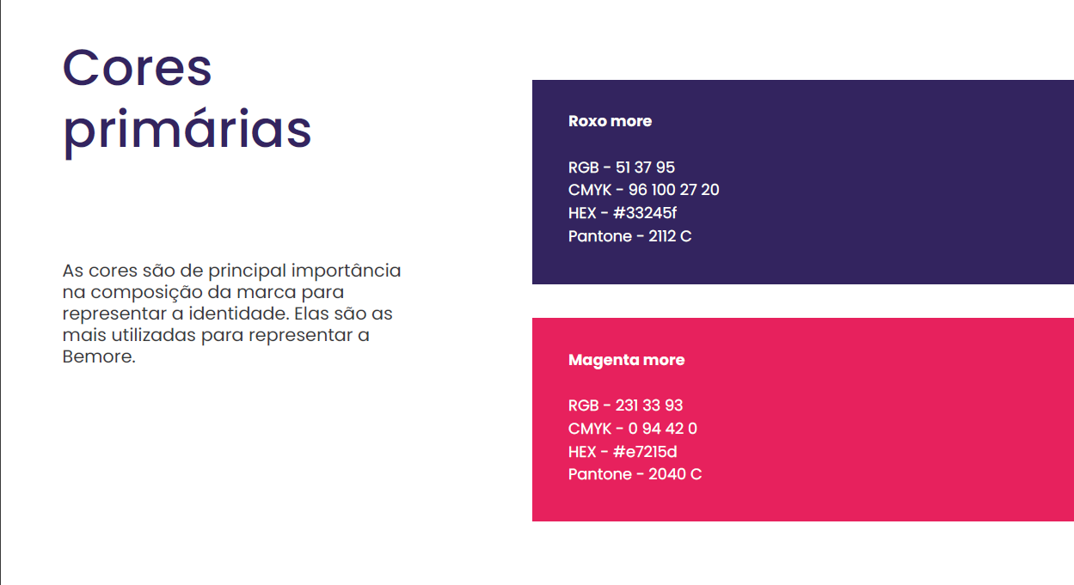

Slide 14


Slide 15


Slide 16
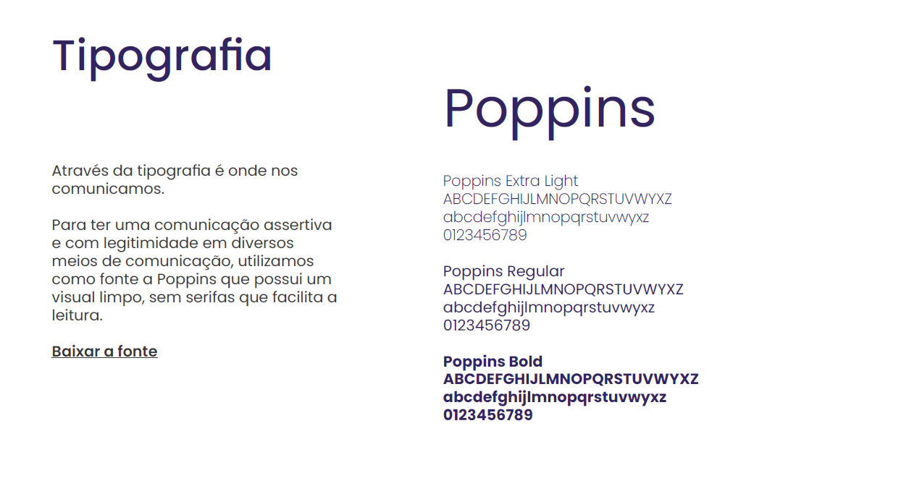

Slide 17


Slide 18
OS 7 BE+

Slide 19



Slide 20


Slide 21


Slide 22


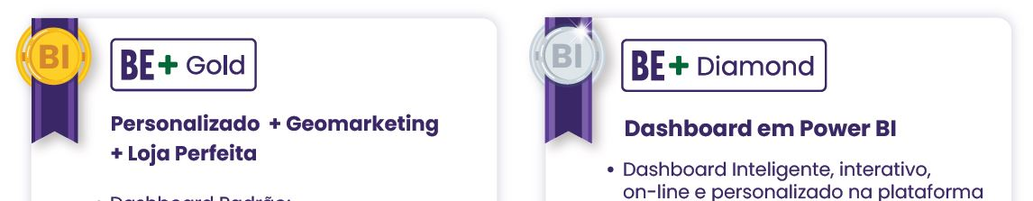

Slide 23


Slide 24


Slide 25


Slide 26

Sexta-feira 09/07 ou
Quinta-feira 08/07
15:00
André Barros

Slide 27
OBRIGADO!

